Slide 1
Lage national
26. Mai 2021

Slide 2
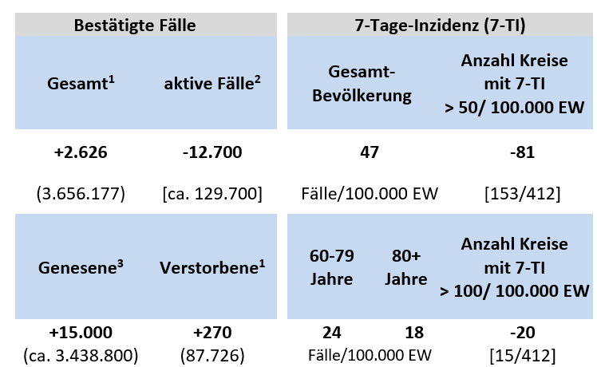
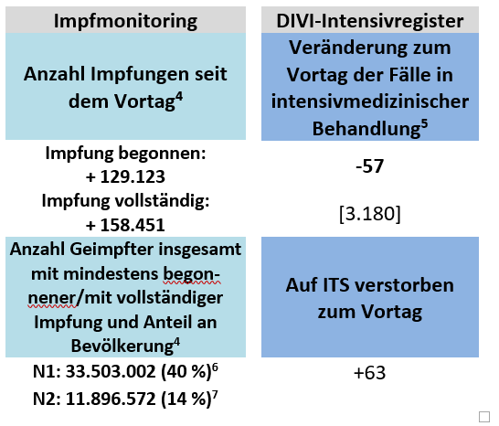
Überblick Kennzahlen
Impfmonitoring/DIVI-Datenstand 25.05.21

Slide 3
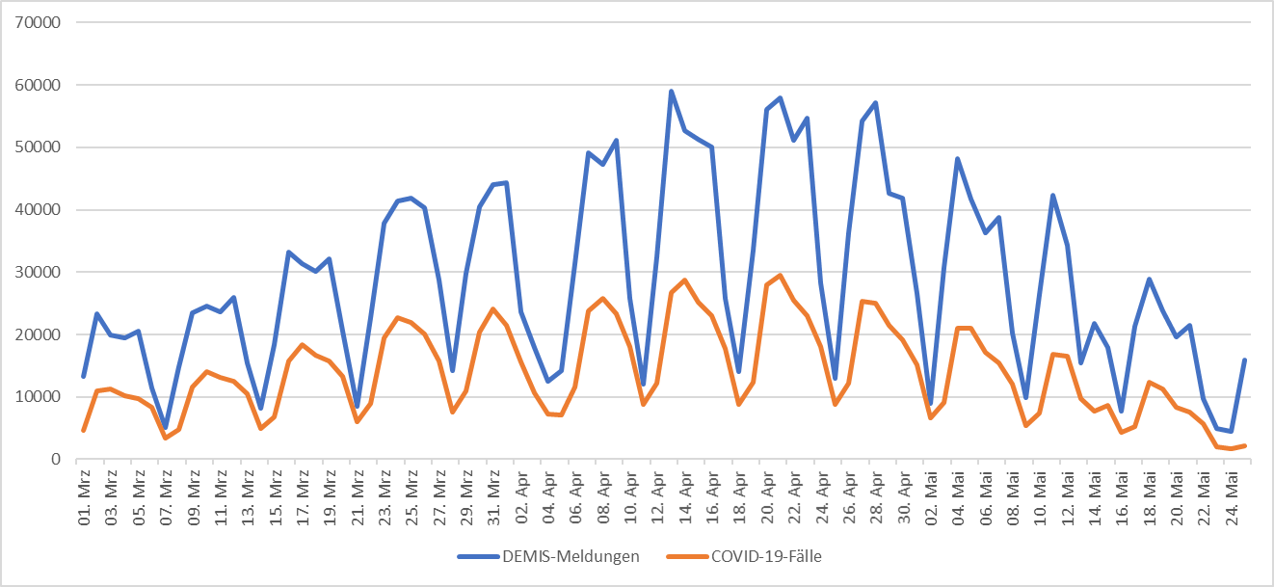
Anzahl Meldungen von Labornachweisen und COVID-19-Fälle nach Meldedatum

Slide 4
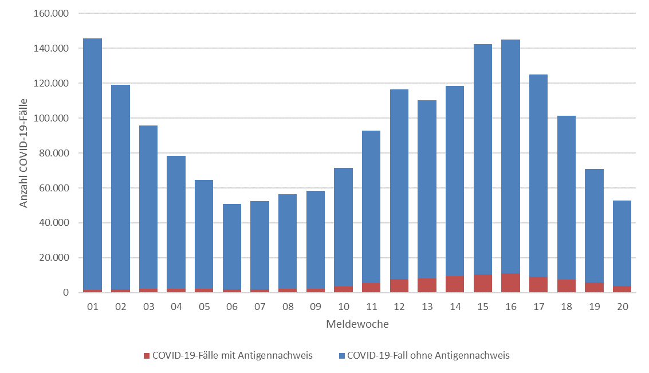
COVID-19-Fälle mit und ohne Antigennachweis

Slide 5
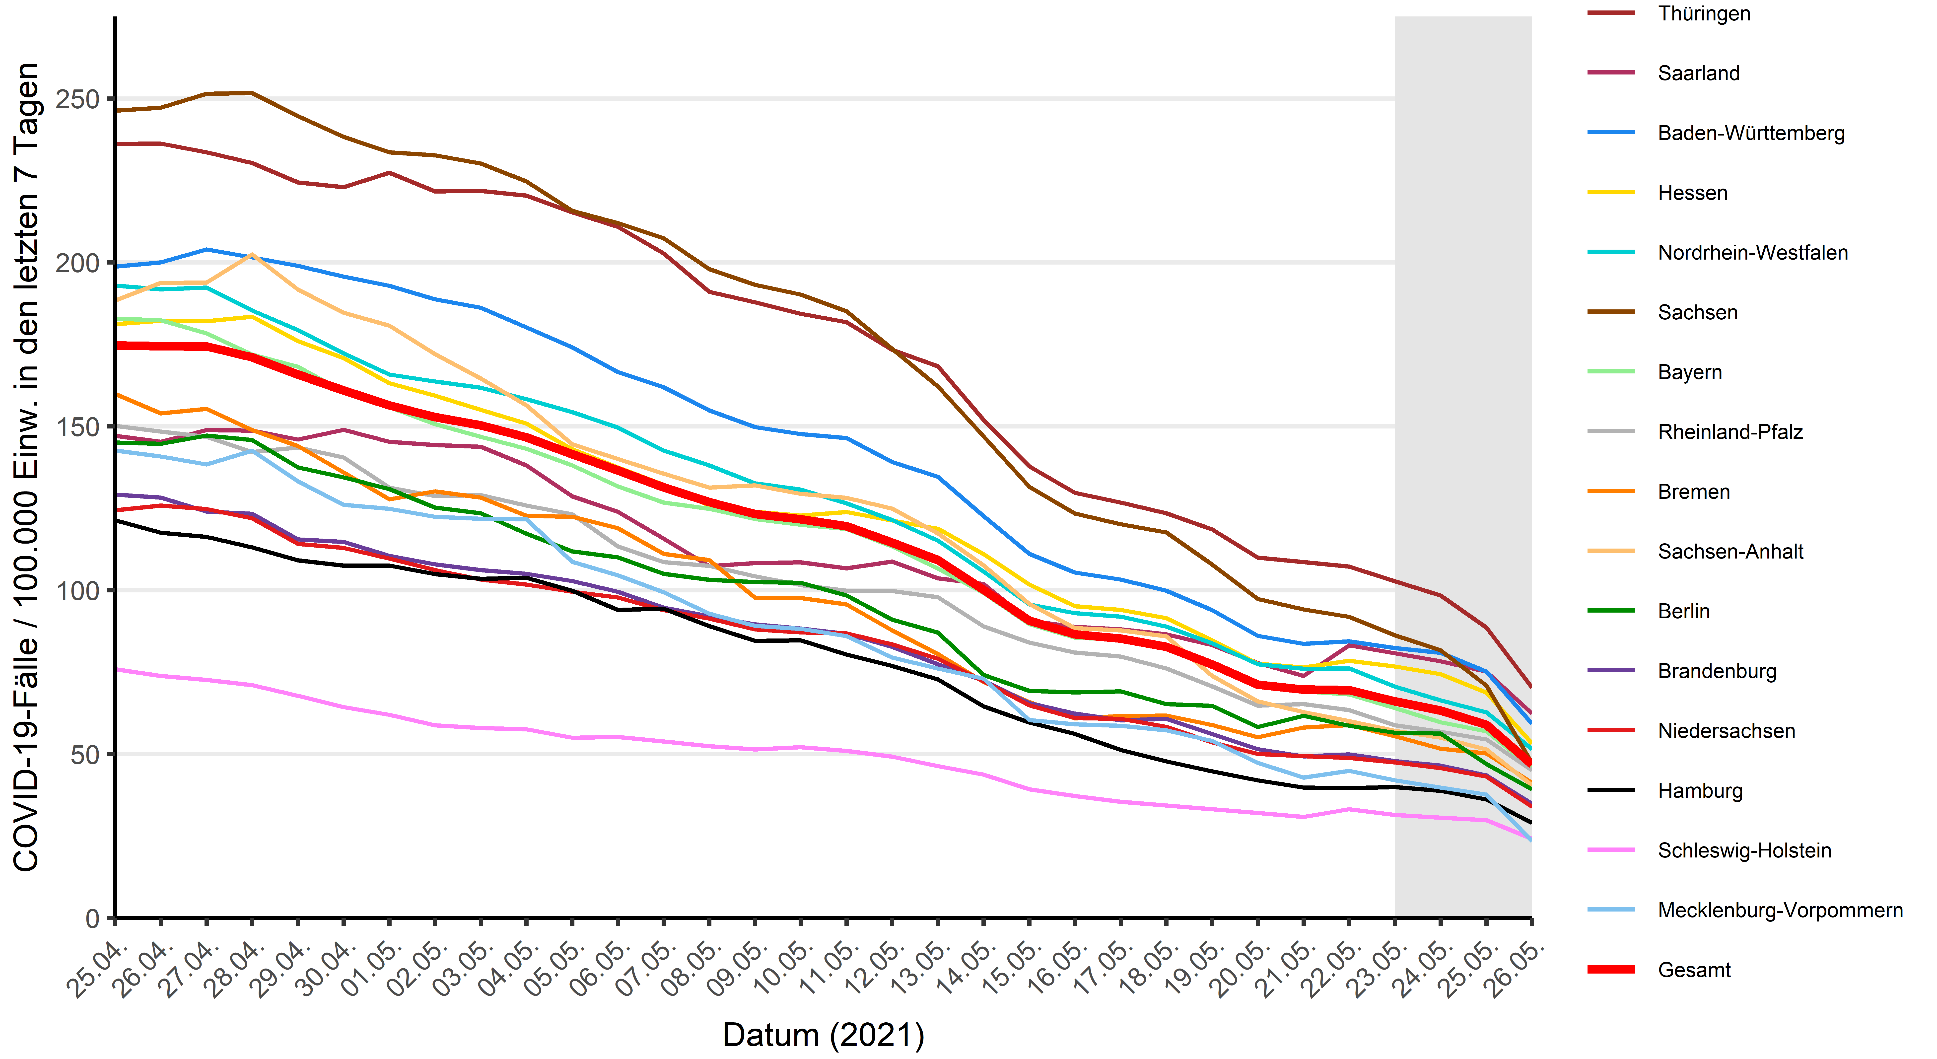
Verlauf der 7-Tage-Inzidenz der Bundesländer

Slide 6
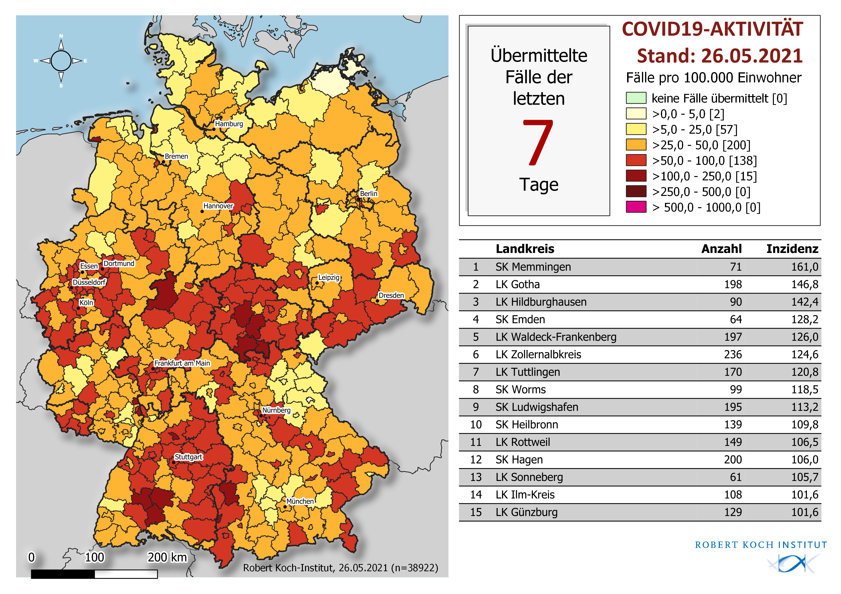
Geografische Verteilung 7-Tage-Inzidenz nach Landkreis, N=38.922 (COVID-19)

Slide 7
7-Tage-Inzidenz der COVID-19-Fälle nach Altersgruppe und Meldewoche (Stand 25.05.2021)

Slide 8
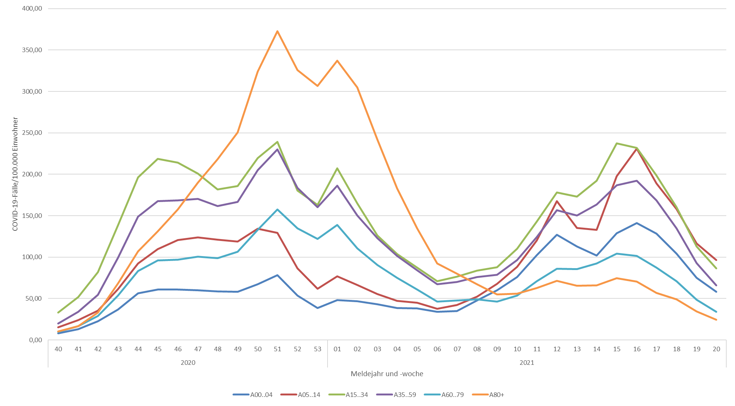
COVID-19-Fälle/100.000 Einwohner nach Altersgruppe und Meldewoche

Slide 9
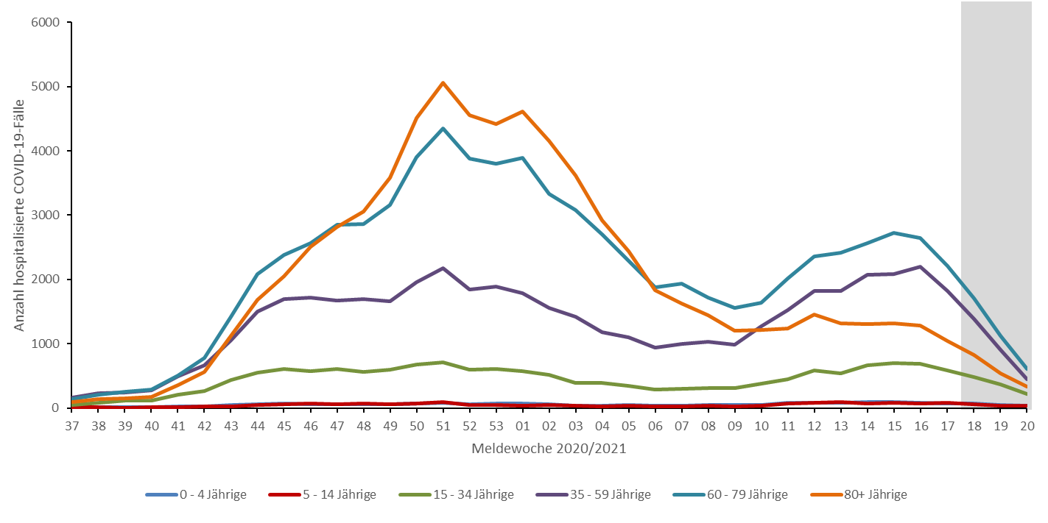
Hospitalisierte COVID-19-Fälle nach Altersgruppen (Stand 25.05.2021)

Slide 10
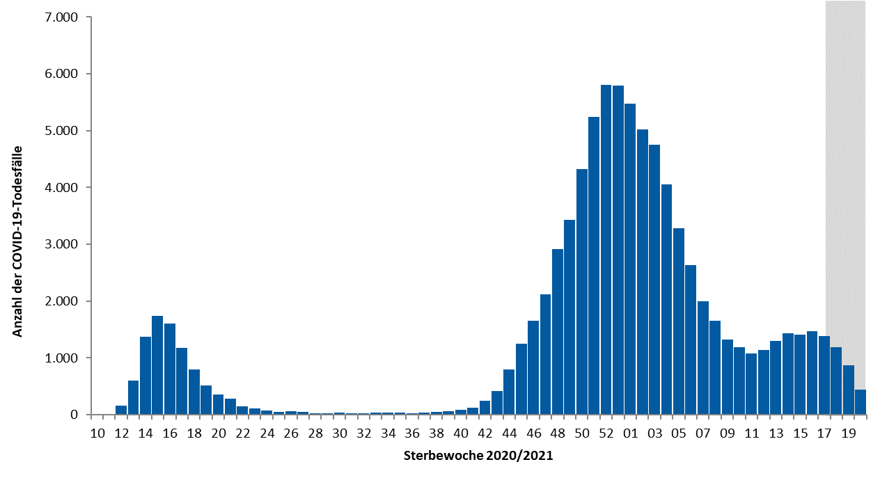
Anzahl COVID-19-Todesfälle nach Sterbewoche (Stand 25.05.2021)

